Slide 1
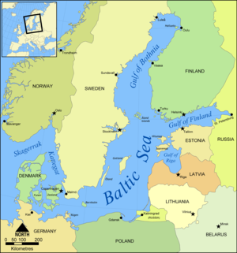

Средняя солёность Атлантического океана - 35,4 %0, его внутреннего Балтийского моря- 10-12 %0 (в заливах 2-6 %0).
ПОЧЕМУ?
Это объясняется тем, что в умеренном климатическом поясе, где располагается Балтийское море, выпадает большое количество осадков и к тому же в море впадает много рек, несущих пресную воду.

